Slide 1
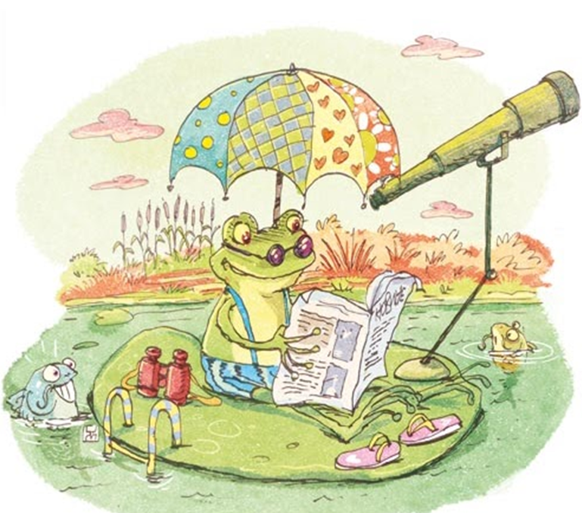
Српски језик – 2. разред
Жаба чита новине
Јован Јовановић – Змај

Slide 2
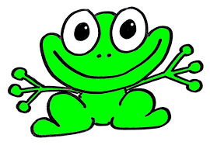
ЖАБА ЧИТА НОВИНЕ
Седи жаба сама Да новине чита на листу локвања, то вам слика каже, од жаркога сунца ал' не мож' да нађе штитом се заклања. што јој очи траже. Знате већ о чему жабе бригу воде: хоће ли се скоро одселити роде.
Јован Јовановић Змај

Slide 3
РАЗГОВОР О ПЈЕСМИ:
1. О коме се говори у пјесми?
(У пјесми се говори о жаби.)
2. Шта жаба ради?
(Жаба чита новине.)
3. Зашто жаба чита новине?
(Жаба у новинама тражи вијест о томе када ће се одселити роде.)
4. Која је жабина највећа брига?
(Жабина највећа брига су роде.)

Slide 4
РАЗГОВОР О ПЈЕСМИ:
5. По чему знамо да је ово пјесма?
(Знамо јер је написана у строфама и стиховима.)
6. Шта је то стих, а шта строфа?
(Стих је један ред у пјесми, а строфа је цјелина састављена од више стихова.)
Седи жаба сама Седи жаба сама на листу локвања, од жаркога сунца стих штитом се заклања.
строфа

Slide 5
РАЗГОВОР О ПЈЕСМИ:
7. Колико у пјесми има строфа?
(Пјесма има три строфе.)
8. Колико свака строфа има стихова?
(Свака строфа има по четири стиха.)
9. О чему се говори у пјесми, шта је тема пјесме?
(Жаба тражи вијест о одласку рода.)

Slide 6
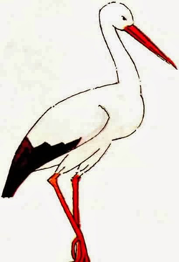
РИМЕ:
ЛОКВАЊА – ЗАКЛАЊА
КАЖЕ – ТРАЖЕ
ВОДЕ - РОДЕ

Slide 7
ЗАНИМЉИВОСТИ О ПИСЦУ:
Јован Јовановић Змај по занимању је био љекар, а бавио се уређењем и издавањем књижевних и политичких часописа.
Он је први писац у српској књижевности који је писао поезију за дјецу.
Био је уредник часописа „Змај“ по ком је добио надимак „Змај“.
Био је омиљени пјесник Николе Тесле који је превео неке његове пјесме на енглески језик.

Slide 8
ЗАДАТАК ЗА САМОСТАЛАН РАД:
За сваку строфу написати по једну упитну реченицу.

